Slide 1

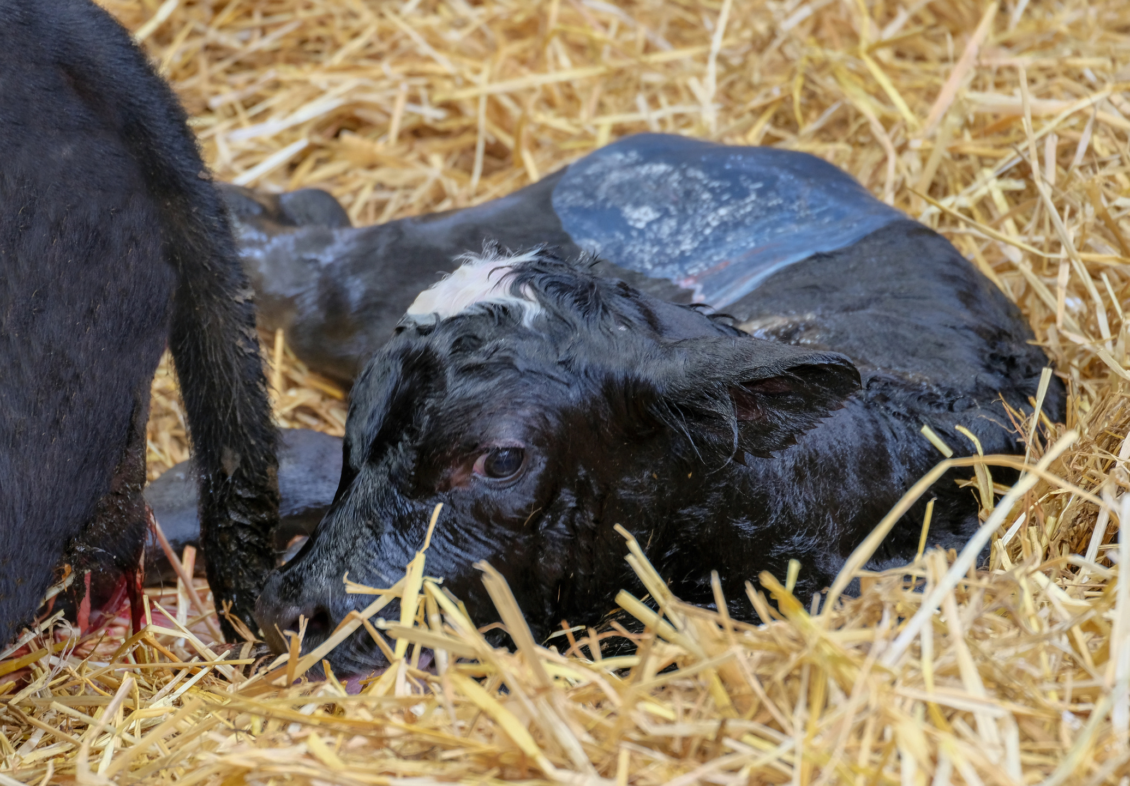

AgriQuiz
für OberstufenschülerInnen
Was ist ein möglicher Grund für saisonale Kalbungen im Februar?

Slide 2
AgriQuiz
pour les élèves du secondaire I
Pourquoi pratique-t-on souvent des vêlages saisonniers en février ?

Slide 3
A
Weil die Kälber dann beim Alpaufzug mitgehen können
B
Weil sich damit die Laktations-spitzen mit dem Futterangebot im Frühjahr decken
C
Weil die Stallarbeit im Februar minimal ist

Slide 4
A
Pour que les veaux puissent monter à l’alpage
B
Pour faire coïncider le pic de lactation avec l’offre de fourrage au printemps
C
Parce que le travail en stabulation est minimal en février

Slide 5
B
Eine Kalbung im Februar ist strategisch sinnvoll, weil die Milchleistung einer Kuh nach der Kalbung stark ansteigt. Diese sogenannte Laktationsspitze fällt dann genau in den Frühling, wenn das Futterangebot durch frisches Gras auf den Wiesen besonders hochwertig ist. Das ermöglicht eine effiziente und kostengünstige Fütterung, die an den hohen Bedarf der Kühe angepasst ist.

Slide 6
B
Antwort A ist nicht korrekt, denn Kälber sind beim Alpaufzug im Mai oder Juni noch zu jung, um mit auf die Alp zu gehen. Sie bleiben in der Regel im Tal auf dem Heimbetrieb, da sie in diesem Alter besonders betreuungsbedürftig sind.
Antwort C ist ebenfalls falsch, denn die Stallarbeit im Februar ist keineswegs minimal. Im Gegenteil, durch den Wintereinfluss und die gleichzeitige Kalbephase fallen oft besonders viele Arbeiten an. Die Entscheidung für eine Kalbung im Februar richtet sich also nicht nach der Arbeitsbelastung, sondern nach der Futterstrategi

Slide 7
B
Un vêlage en février est stratégique, car la production laitière culmine après le vêlage. Ce pic de lactation tombe au printemps, quand l’herbe est particulièrement riche et abondante. Cela permet une alimentation efficace et économique, adaptée aux besoins élevés des vaches.

Slide 8
B
La réponse A n’est pas correcte, car les veaux sont encore trop jeunes en mai ou juin pour monter à l’alpage. En général, ils restent dans la vallée, sur l’exploitation principale, car ils nécessitent particulièrement beaucoup de soins à cet âge.
La réponse C est également incorrecte, car le travail à l’étable en février est loin d’être minimal. Au contraire, l’influence de l’hiver et la période des vêlages simultanés entraînent souvent une charge de travail particulièrement élevée. La décision de programmer un vêlage en février ne dépend donc pas de la charge de travail, mais de la stratégie alimentaire.

